Slide 1
Знание – Сила!
Шыжаа Сайзана Сергеевна
Воспитатель 2-ой младшей группы МБДОУ д/с «Солнышко» с.Межегей

Slide 2
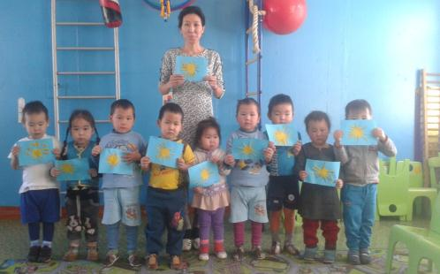
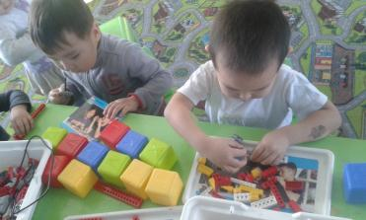
Образование
В 2010 году окончила «Тывинский государственный университет»

Slide 3
Педагог - он вечно созидатель.
Он жизни учит и любви к труду.
Я педагог, наставник, воспитатель.
За что благодарю свою судьбу!
Каким быть должен воспитатель?
Конечно, добрым должен быть!
Любить людей, любить ученье
Свою профессию любить!
Каким быть должен воспитатель?
Конечно, щедрым должен быть,
Всего себя без сожаленья
Он должен детям подарить.

Slide 4
Цель моей педагогической деятельности: видеть в каждом ребёнке личность, развивать то ценное, что заложено природой.

Slide 5
Мои педагогические принципы:
Любовь к детям.
Содружество и сотворчество.

Slide 6
Опыт работы на тему самообразования
«Формирование элементарных математических представлений
в самостоятельной деятельности детей»

Slide 7
Важные факторы:
запрос общества во всесторонне развитых личностях, которые способны угнаться и даже двигать прогресс, а формирование таких личностей как нам известно начинается в дошкольном возрасте;
тенденция к снижению уровня познания у современных дошкольников. Восприятие готовых образов, действия по шаблону, однотипные игры привели к неспособности детей домысливать, доигрывать, договаривать.

Slide 8
Цель работы:
способствовать развитию:
познавательной активности,
логического мышления,
умственных способностей,
стремление к самостоятельному познанию и размышлению.

Slide 9
Познавательное развитие
Познавательные интересы
Познавательные действия
ФГОС ДО использует термины

Slide 10
методы организации познавательной деятельности
Экспериментирование
Коллекционирование
Наблюдение
Анализ и синтез
Моделирование
Рассматривание
Беседа
Конструиро
вание
Сюжетно-ролевая игра
Экскурсии

Slide 11
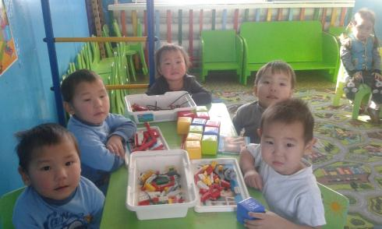
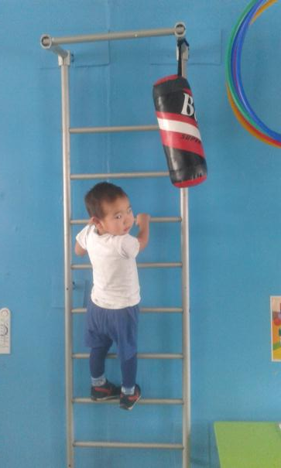
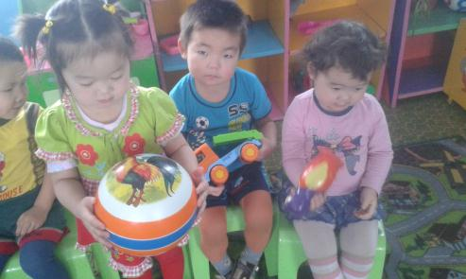
Дидактическая игра -развитие мелкой моторики
Подвижные игры – закрепление количества
Труд – закрепление порядкового счёта

Slide 12
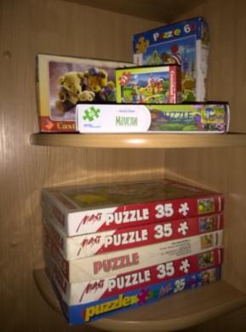
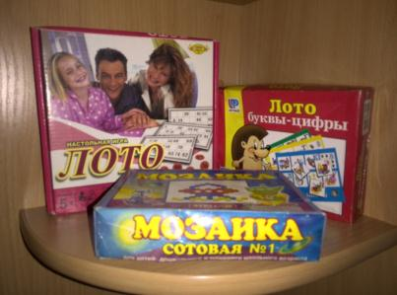
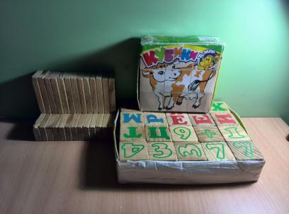
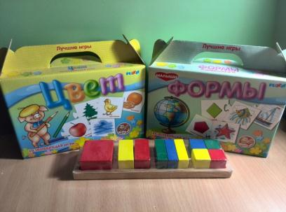
Создание РППС

Slide 13
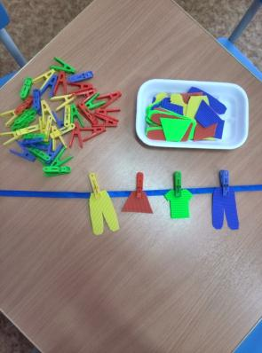
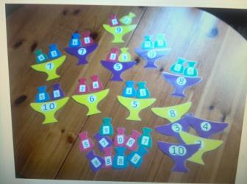
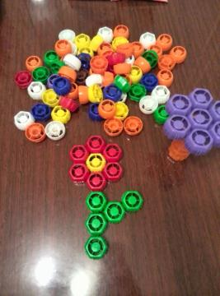
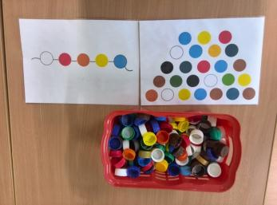
Дидактические пособия
своими руками

Slide 14
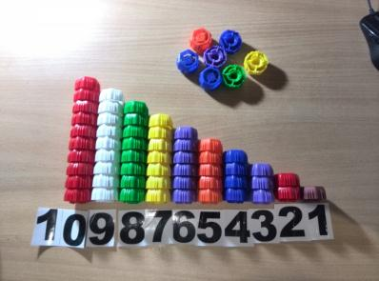
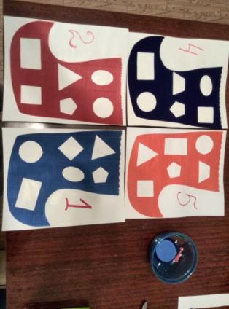
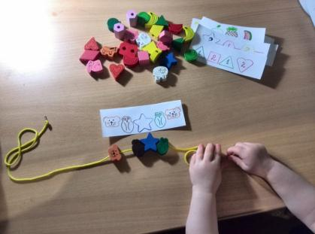

Slide 15
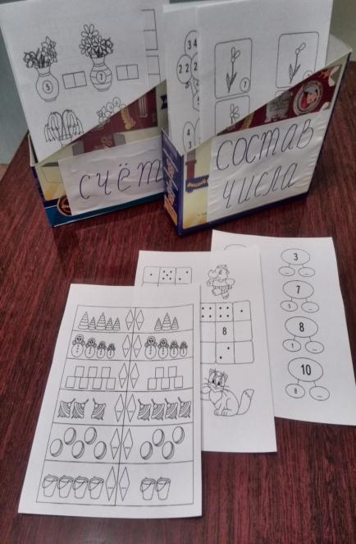
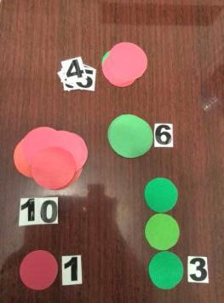
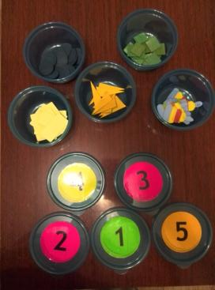
Картотеки и счётный материал

Slide 16
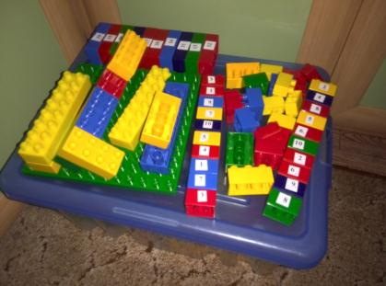
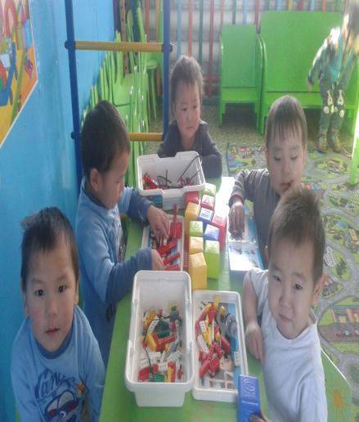
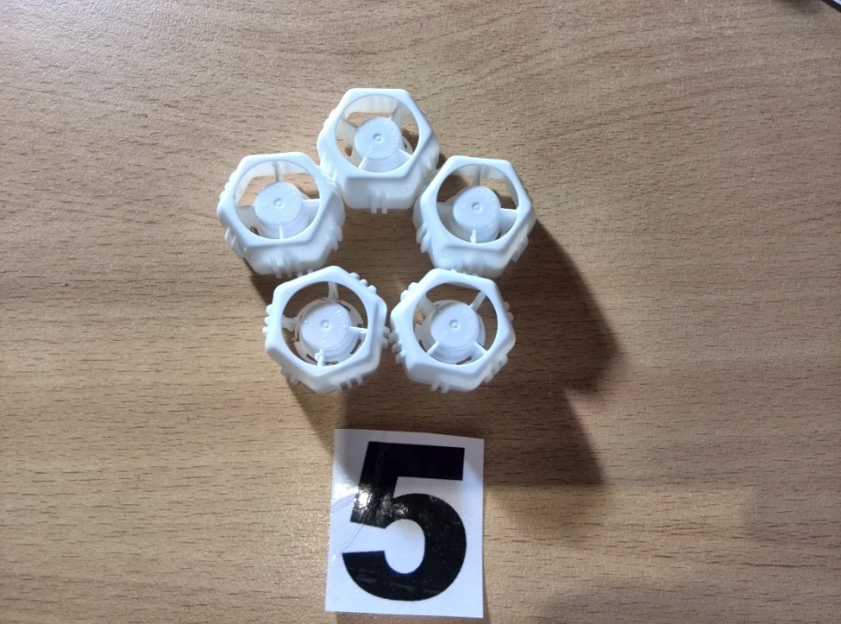

Slide 17
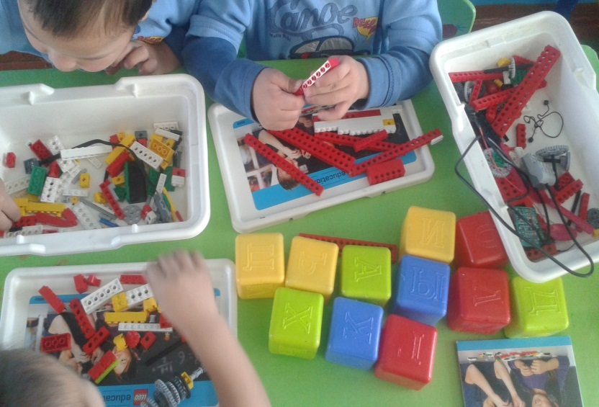
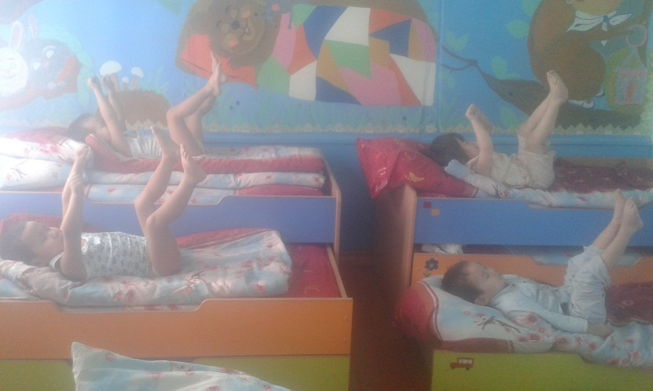
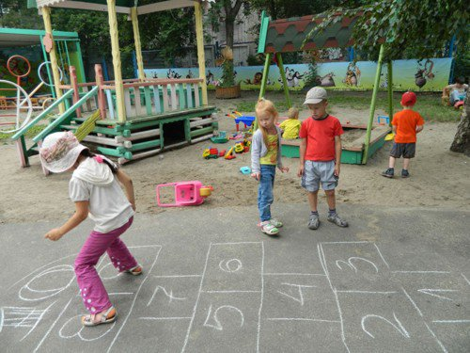
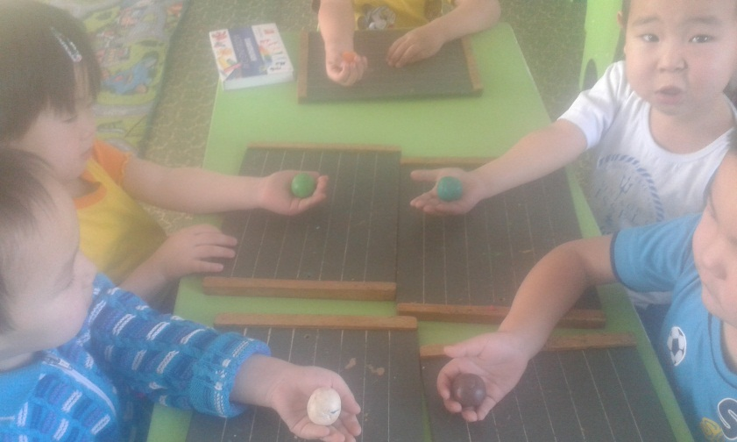
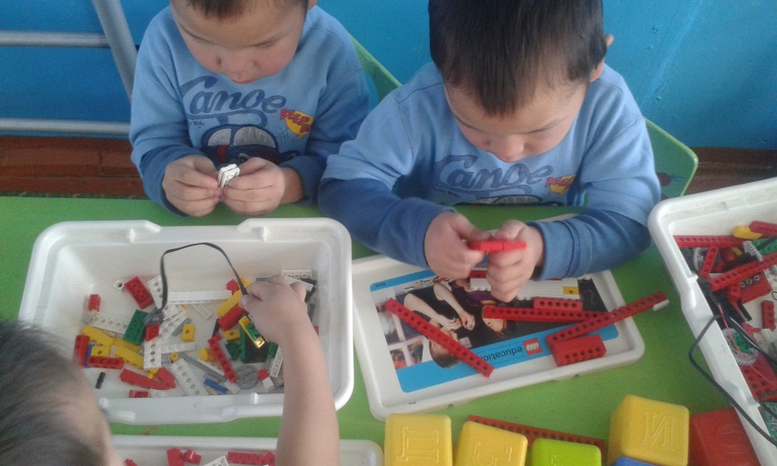

Slide 18
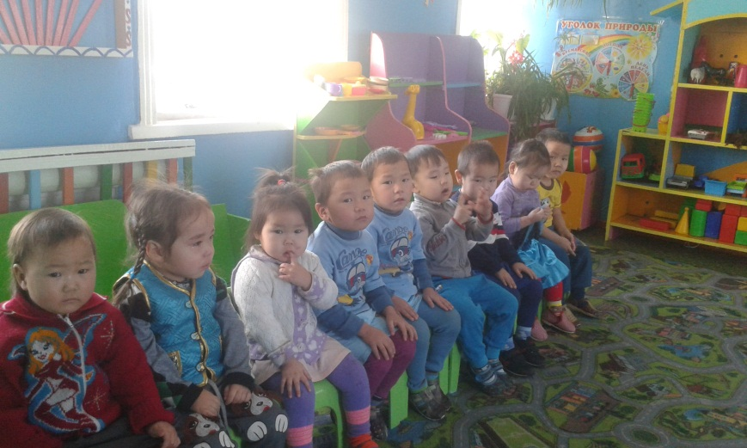
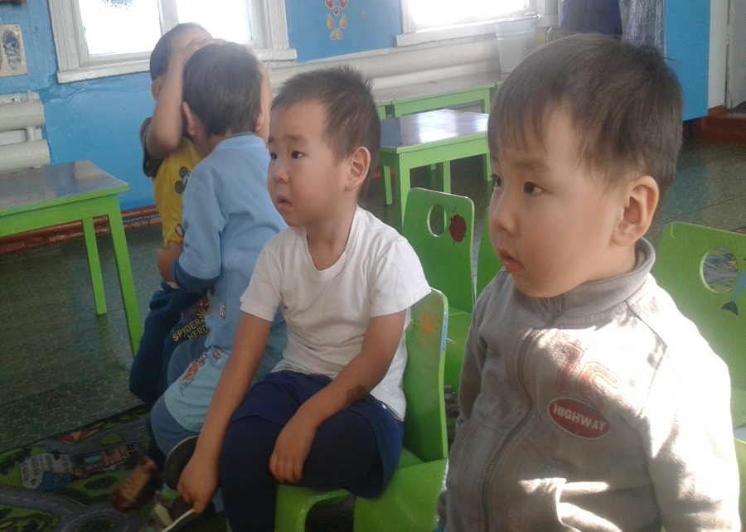
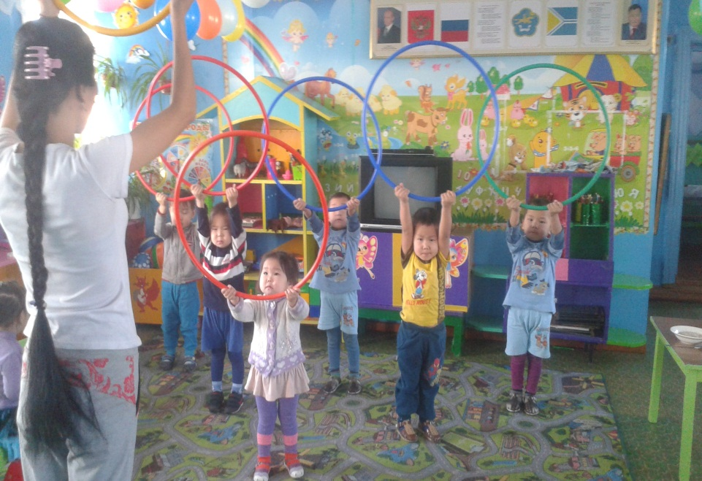
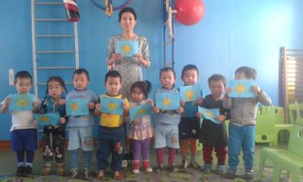
Реализация проектов по ФЭМП с детьми разных возрастов

Slide 19
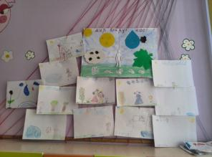
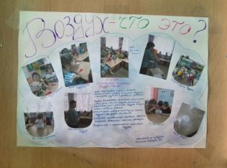
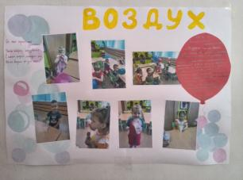
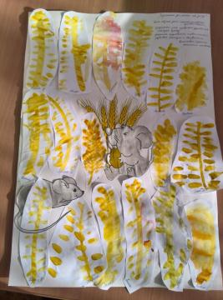
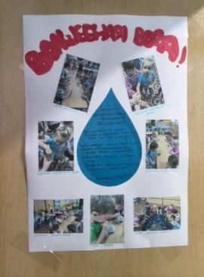
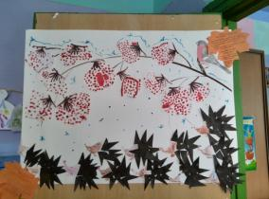
Стенгазеты для родителей

Slide 20
А НАМ ИНТЕРЕСНО!
Чувства не должны быть изолированы
Связь с жизнью
Упражнения не должны превращаться в тренинг
Самостоятельный выбор
Осмысленные занятия

Slide 21
Перспективы моей работы:
Проект «Математические игры своими руками»
Рекомендации для родителей «Решаем головоломки»
Создание в группе «центра математики», вместо традиционных уголков
Создание в группе мини-музея цифры

Slide 22
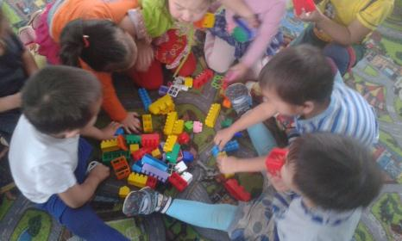
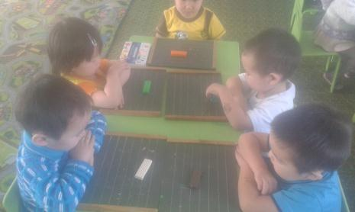
В. А. Сухомлинский писал:
«Без игры нет, и не может быть полноценного умственного развития».

Slide 23
Спасибо за внимание!

